Slide 1
محاضرة مكننة انتاج حيواني
معدات الاعلاف
نتناول في هذه المحاضرة تعريف الاعلاف ومعدات حصاد الاعلاف
( القاصلات)

Slide 2
الاعلاف : العلف هو غذاء حيوانات المزرعة , ويضم اكثر من نوع اما العليقة فهي غذاء الحيوانات المتكونة من خليط لأكثر من نوع واحد من انواع العلف والعليقة المتزنة هي التي تكون خلطتها حاويه على جميع العناصر الغذائية التي يحتاجها الحيوان لديمومته وانتاجه من اللحم او الحليب

Slide 3
انواع الاعلاف 1- الاعلاف الخضراء : تحتوي على نسبة رطوبة مرتفعة وبروتين قليل ( كربوهيدراتية ) مثل الجت والبرسيم او المجموع الخضري والسيقان لأي محصول زراعي وممكن خزنها بطريقتين بعد الحصاد لتقديمها للحيوانات في الوقت المطلوب وهما أ- الدريس : بعد الحصاد الذي يتم اثناء او خلال التزهير يتم نزع جزء من رطوبة العلف الاخضر ( تتطلب عدة مراحل) لحين وصولها الى 16-20 % ب- الغمير (السايلج) : بعد الحصاد ويكون محتوي على نسبة رطوبة عالية 55-75 % يتم خزنة بطريقة التخمير اللاهوائي اذ يثرم ثرم ناعم وتخلط معه نسبة من المواد المخمرة الحامضية او التمور التالفة او المولاس ثم يغطى بغطاء بلاستك لمنع دخول الهواء لفترة من الزمن .

Slide 4
2- الاعلاف الجافة وهي قسمين ايضا أ- هي اما بقايا المحاصيل الزراعية التي تحصد بعد حصاد المحصول الاساسي وتكون جافة تماما ( الرطوبة اقل من 10 %) او هي عبارة عن الحشائش الطبيعية ب- حبوب المحاصيل مثل الحنطة , الشعير , الذرة او مخلفات المصانع مثل قشور الرز, قشور الحنطة , الخ وهذا النوع اي الحبوب هي العلف الاساسي للدواجن اما الحيوانات المجترة فغذائها خليط من الاعلاف الخضراء والجافة ملاحظة: العلف المتكامل (العليقة المتزنة) تحتوي على العلف الاساسي مضاف له مكملات بروتينية مركزة واملاح وفيتامينات ومضادات امراض

Slide 6
معدات الحصاد ( القاصلات او المحشات) Sickle mower 1- قاصلات ترددية ومنها المنجلية Rotary mower 2- قاصلات دورانية : Disk mower أ- قاصلات قرصية Drum mower ب- قاصلات اسطوانية Flail mower ج- قاصلات مضربيه

Slide 7
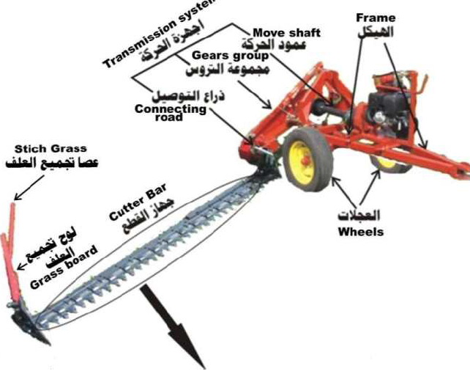
الاجزاء العامة في القاصلة المنجلية الترددية

Slide 8
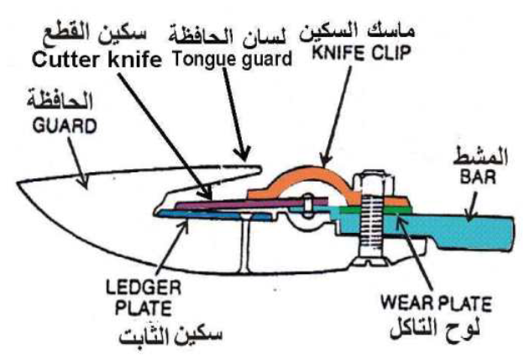
مكونات مجموعة القطع

Slide 9
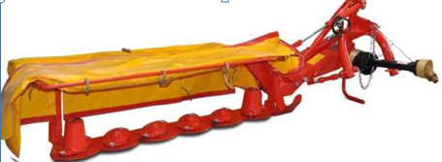
القاصلات الدورانية 1- القرصية
مجموعة اقراص تدور حول محاور عمودية وكل قرص يحمل شفرتين او اكثر تأخذ الحركة من عمود ماخذ القدرة في الجرار او محرك خاص ثم تنقل لها الحركة عبر مجموعة من التروس وكذلك يوجد فاصل ميكانيكي لفصل الاقراص عن المحرك او الجرار في حالة وجود عائق وتستخدم لحش المحصول العلفي المنخفض

Slide 10
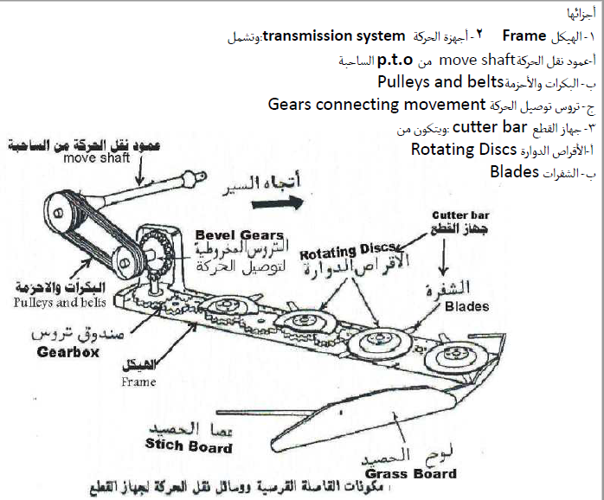
الاجزاء الاساسية في القاصلة القرصية

Slide 11
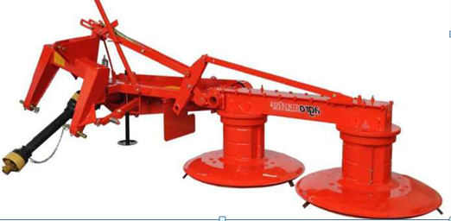
القاصلة الدورانية الاسطوانية
اسطوانات تحمل شفرتين الى ثلاث او اربع شفرات , تدور الاسطوانات حول المحور العمودي وكل اسطوانتين تدور باتجاهين متعاكسين تأخذ الحركة من عمود ماخذ القدرة في الجرار وتنقل لها الحركة بواسطة التروس وتستخدم القاصلة للمحصول العلفي المرتفع او العالي

Slide 12
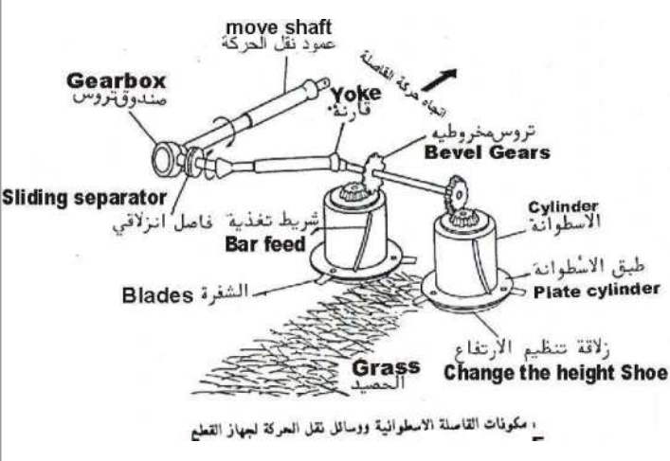
اجزاء القاصلة الاسطوانية

Slide 13
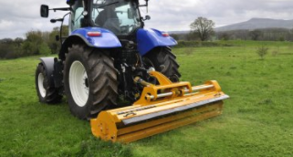
القاصلة المضربية

Slide 14
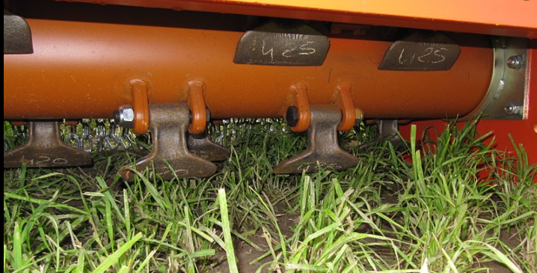
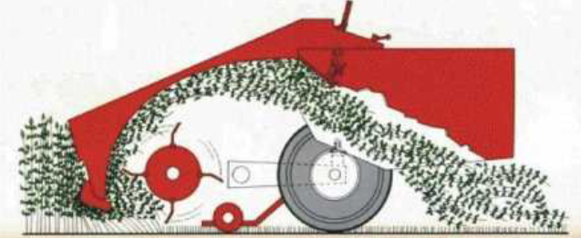
عبارة عن شفرات كثيرة تحمل على محور افقي وتأخذ الحركة من عمود ماخذ القدرة , تستخدم للمحاصيل المنخفضة وكذلك النباتات القوية والصلبة

Slide 15
